Slide 1
PATRONES DE OBTENER INFORMACIÓN

Slide 2
Forgiving Format

Slide 3
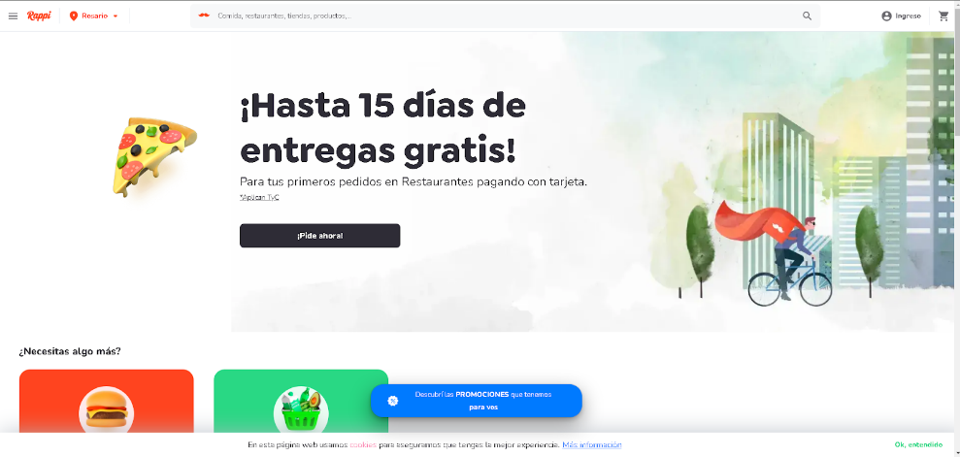

Slide 4
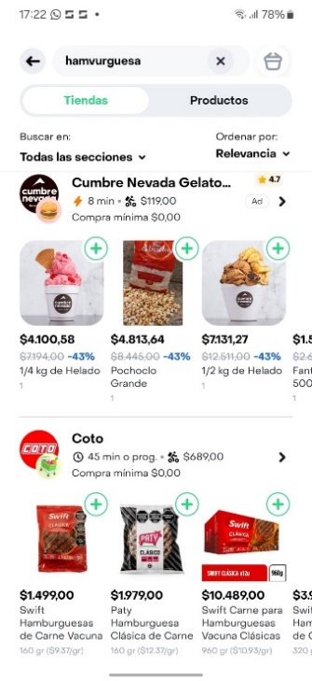


Slide 5
Elección de un control

Slide 6
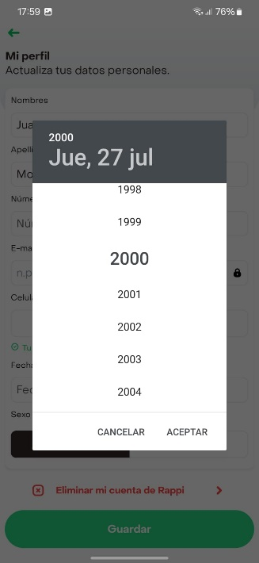
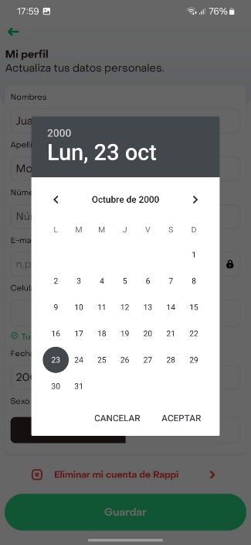


Slide 7
Input Hints e Input Prompt

Slide 8
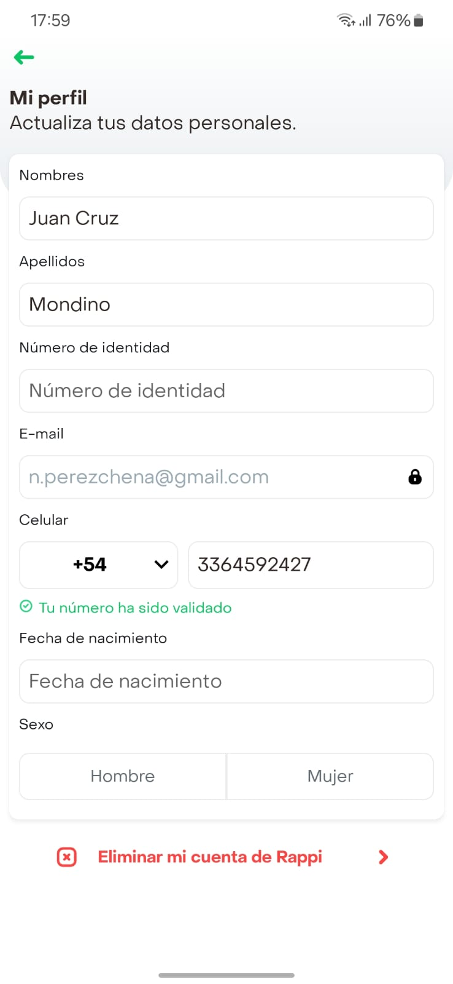
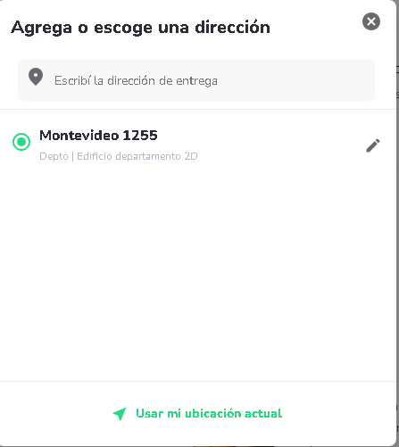

Slide 9
Structured Format

Slide 10
